Slide 1

UBND PHƯỜNG HƯNG ĐẠO
TRƯỜNG TIỂU HỌC ĐA PHÚC
Môn : Toán
Bài 17: Hình tròn. Tâm, bán kính, đường kính của hình tròn
Giáo viên thực hiện: Đào Thị Nhung

Slide 2











Slide 3



Trò chơi
SÓC NÂU TÌM HẠT DẺ

Slide 4




Học tiếp
4
1
3
2
Notes:
Trong khu rừng có rất nhiều hạt dẻ, chúng ta hãy cùng giúp bạn sóc nhặt hạt dẻ bẳng cách trả lời đúng các câu hỏi của cô nhé
Cô khen các em đã nhớ và biết cách sử dụng các đồ dùng học tập của môn Toán.
click con sóc để đến slide bài mới

Slide 5

1. Nêu tên các hình vẽ sau?
Hình tứ giác

Slide 6
2. Nêu tên các hình vẽ sau?
Hình tam giác

Slide 7
3. Nêu tên các hình vẽ sau?
Hình tròn

Slide 8


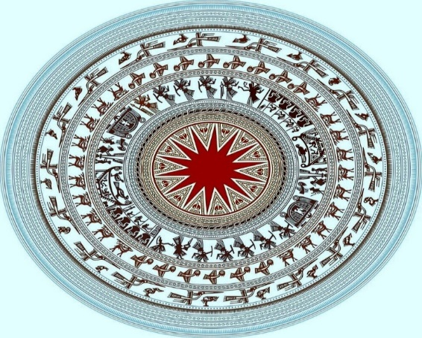
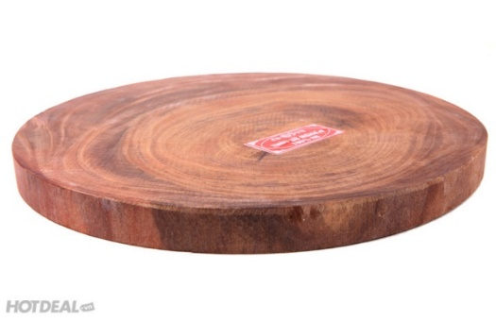

4. Kể tên các vật có dạng hình tròn?

Slide 9





Bài 17:

Slide 10


Slide 11





Mình dùng cái đĩa này để vẽ đường tròn đấy
Bạn hãy dùng compa nhé.

Slide 12



a)
M
Hình tròn tâm O, bán kính OM, đường kính AB.
Tâm O là trung điểm của đường kính AB.
Đường kính dài bằng hai lần bán kính
A
B
O
Ngoài OM là bán kính, em hãy tìm những bán kính khác trong hình.”

Slide 13

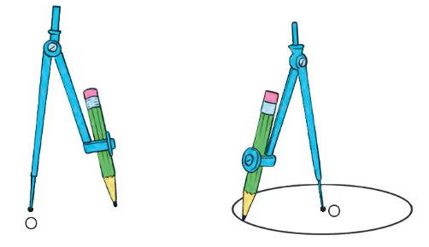

b, Dùng com pa vẽ tâm đường tròn O

Slide 14


Slide 15


Slide 16
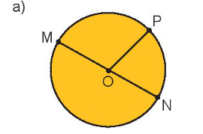
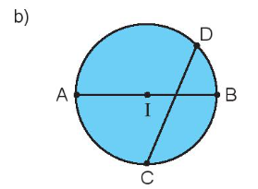
1. Tìm tâm, bán kính, đường kính của mỗi hình tròn

Slide 17


1
Tâm là điểm O
2
Bán kính OP
3
Đường kính MN
Viết câu trả lời vào vở

Slide 18
1
Tâm là điểm I
2
Bán kính IA
3
Đường kính AB
Tại sao CD không phải đường kính của đường tròn?
Viết câu trả lời vào vở

Slide 19


Slide 20
1. a. Vẽ đường tròn tâm O
A
c
D
O
b) Vẽ bán kính OA, đường kính CD của đường tròn đó

Slide 21

Độ dài các bán kính có bằng nhau hay không?

Slide 22
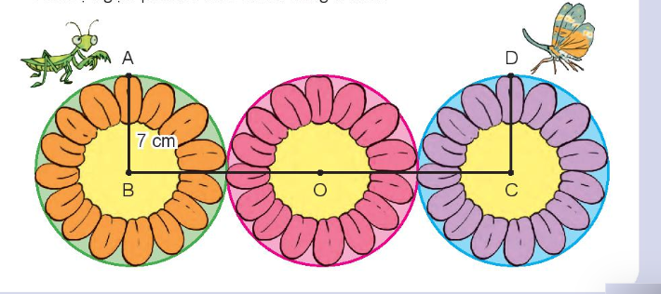
2
Trong bức tranh sau, mỗi hình tròn đều có bán kính 7cm. Bọ ngựa đang ở điểm A bò theo đường gấp khúc ABCD để đến chỗ vòi voi điểm D. Hỏi bọ ngựa phải bò bao nhiêu xăng-ti-mét?

Slide 23
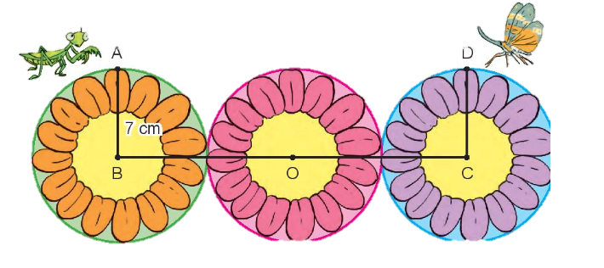
Mỗi hình tròn đều có bán kính 7 cm nên AB = CD = 7 cm
Ta thấy độ dài đoạn thẳng BO và OC đều bằng 2 lần bán kính.
Nên BO = OC = 7 x 2 = 14 cm
Độ dài đường gấp khúc ABCD là
7 + 14 + 14 + 7 = 42 (cm)
Vậy bọ ngựa phải bò 42 cm.

Slide 24
Em cần nhớ
1
Xác định số đoạn thẳng của mỗi đường gấp khúc
2
Xác định số đo mỗi đoạn thẳng
3
Xác định độ dài đường gấp khúc
(Tổng độ dài các đoạn thẳng)

Slide 25

Về nhà: Tập vẽ hình tròn bằng com pa

Slide 26





